Slide 1



Chatbot Netværksgruppemøde Midt B
2. Kvartal 2023

Slide 2
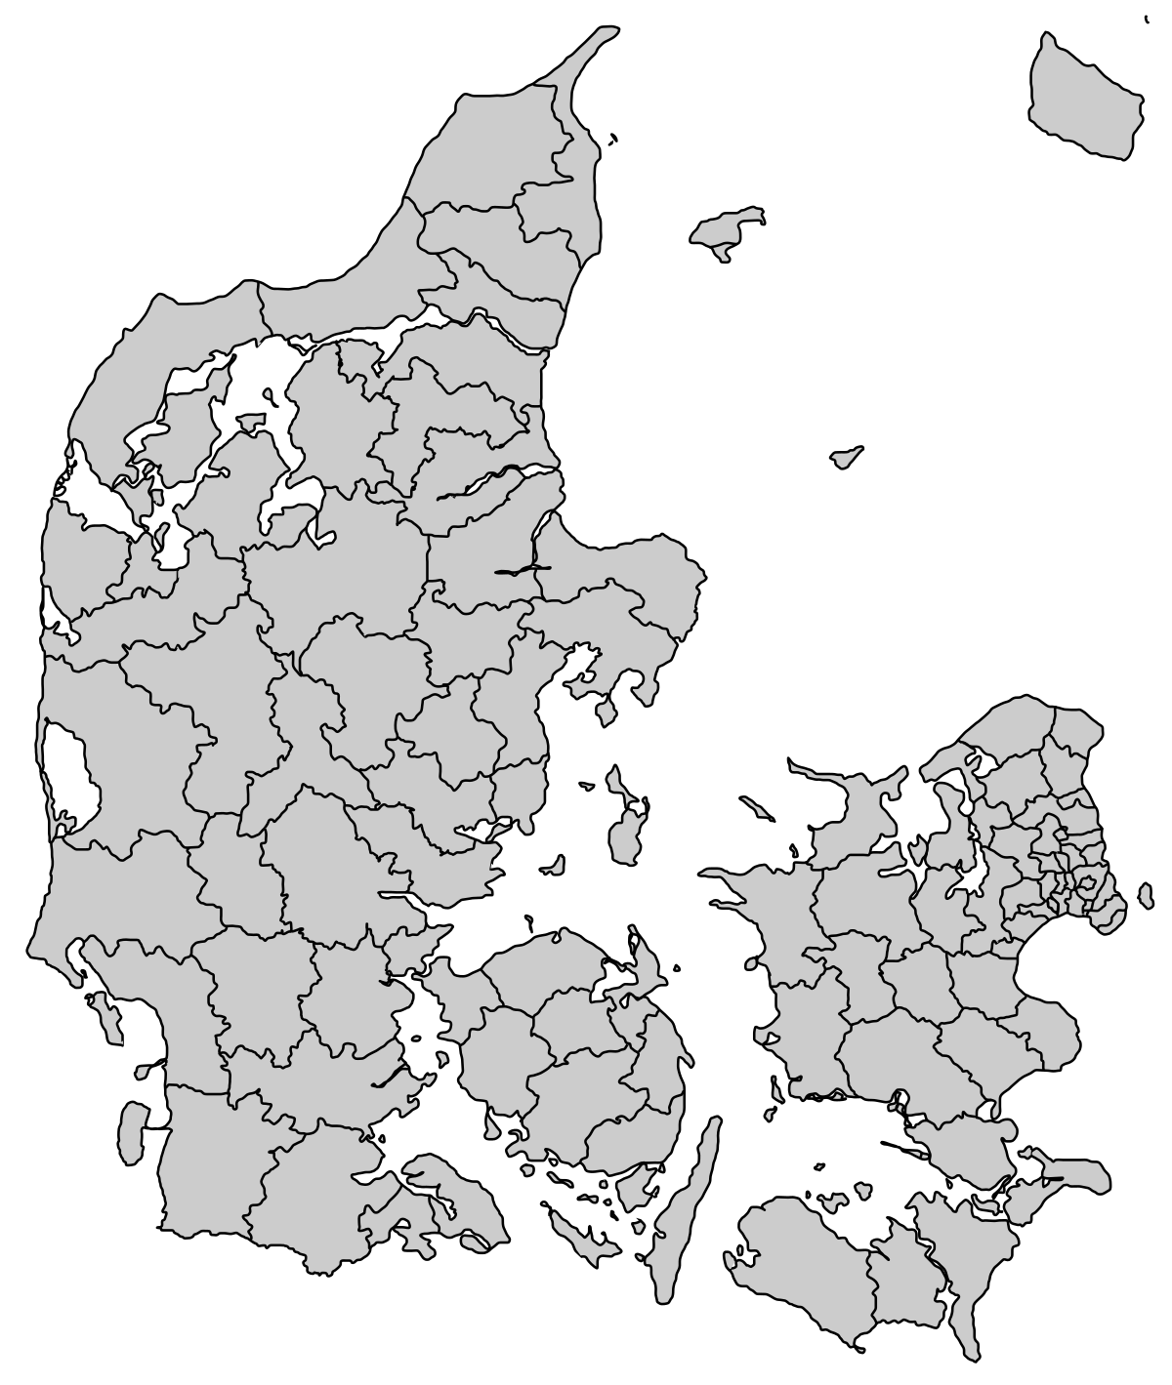

Chatbot Superbruger
Netværksmøder
Netværk Midt B
Randers
Norddjurs
Horsens
Hedensted
Odder
Aarhus
Syddjurs
Favrskov
Skanderborg
Notes:
Kommunerne med rød er kommuner uden en Chatbot superbruger

Slide 3

Mødeetikette
Med kamera: Vi får den bedste dynamik, hvis vi kan se hinanden
Del dine tanker: Mute kun hvis du sidder i et rum med larm. Tag aktiv del i snakken!
Vi prøver det af: Det er et nyt format i Chatbot-land. Lad os gøre det meningsfuldt sammen!
Notes:
Husk at spørge de personer, som måske ikke får sagt så meget

Slide 4
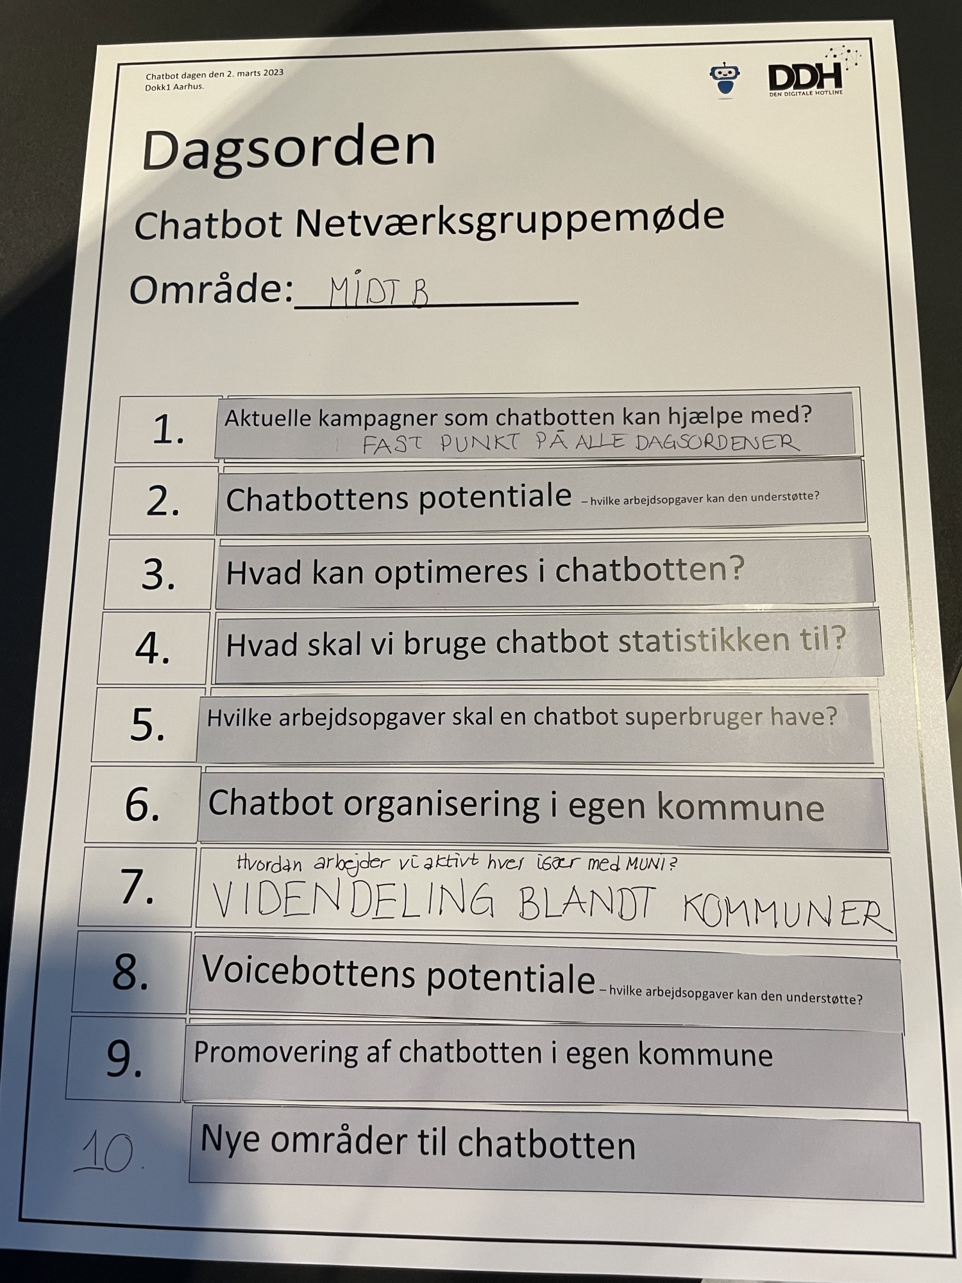
Chatbottens potentiale
Aktuelle kampagner som Chatbotten kan hjælpe med?
Hvilke arbejdsopgaver kan den understøtte?
Promovering af Chatbotten i egen kommune
Chatbot Organisering
Hvordan arbejder vi aktivt hver især med MUNI? Vidensdeling blandt kommuner.
Hvilke arbejdsopgaver skal en Chatbot Superbruger have?
Chatbot organisering i egen kommune
Notes:
Forhandle kontrakt på plads til at starte med
Prioritering af at gøre det
Får dem involveret i grupperne
Hvad vil I gerne have som fokus til næste gang!

Slide 5
Dagsorden
Kl. 9.30 – 10.30
Introduktion til hinanden
Chatbottens potentiale
Chatbot Organisering
Kl. 10.30 – 11.00
Nyt fra Chatbot teamet
  Tidsbestilling test i Aarhus kommune
  Watson Discovery udrulning: Hvordan og hvornår
  Voice brugertest
Hvornår skal vi mødes i Q3?

Slide 6
Chatbot Potentialet
Hvordan fordeles borgerhenvendelserne til jer henover året på emner?
Notes:
Aktuelle kampagner som Chatbotten kan hjælpe med?
Hvordan kan MUNI understøtte det bedre?

Slide 7
Januar | Februar | Marts | April | Maj | Juni | Juli | August | Sep | Oktober | Nov | Dec
Pas
Pas
Pas
Pas
Pas
Børnfamilie ydelser
Børnfamilie ydelser
Børnfamilie ydelser
Børnfamilie ydelser
Forskudsopgørelse
Ydelse
Helbredskort til pensionister
Vielse
MitID – borgerne kommer stadigvæk på den her! Den første driftfase giver stadigvæk et tryk

Slide 8
Chatbot Potentialet
Hvad skal I bruge for at anvende Chatbotten mere aktivt i ”kampagner”?
Notes:
Aktuelle kampagner som Chatbotten kan hjælpe med?
Hvordan kan MUNI understøtte det bedre?

Slide 9
Chatbot Organisering
Del jeres erfaringer:
Hvordan er I organiseret i arbejdet omkring Chatbotten?
Notes:
Reflekter over Chatbot organisering
3 punkter med fordele og ulemper
Lav en gruppesession hvor de deles ind i to grupper
Uddeleger opgaver

Slide 10




Hver kommune skal have 4 roller besat ift. Chatbotten.
Chatbot Superbruger
Installationsansvarlig
Kvalitetskoordinator
Frontdesk Ansvarlig

Slide 11
Du er den interne Chatbot-kontakt i din kommune - altså er du den med fingeren på pulsen i forhold til nyheder omkring Chatbotten, som skal ud i din organisation. Desuden vil du fungere som organisationens kontakt til DDH Chatbot-teamet, samt være den opsøgende i forhold til at kunne besvare interne spørgsmål omkring Chatbotten.
Du vil blive oprettet som din kommunes administrator i kommunernes administrationsmodul, hvilket betyder at du får rettigheder til at ændre på Chatbot-Avatarens funktionalitet, samt se samtaler med kommunens egne borgere.
I tilfælde af at din kommune har eller ønsker at få en udvidet indgang til Chatbotten, vil det være dig, der som udgangspunkt er Chatbot-ansvarlig.
Chatbot Superbruger

Slide 12
Som kommunens installationsansvarlige forventes det at du står for installationen af nyudgivne scripts, samt tilføjelse af kategorier til scriptsene. Det er væsentligt, at den installationsansvarlige følger op på installationen af scripts ved hver ny release.
Hvad vil det sige at installere et script? Når man installerer et script, indsættes en kodestump på den enkelte kommunes hjemmeside. Dette fungerer som et "lag" ovenpå siden, som definerer hvor og hvordan Chatbotten vises. Du kan læse mere om installation af scripts til DDH Chatbotten her.
Installationsansvarlig

Slide 13
Som kommunens DDH-koordinator forventes det, at du er ansvarlig for at opdatere det lokale indhold i de Selvbetjening.nu guides, som benyttes i Chatbotten. Som Kvalitetskoordinator skal du stå for vedligeholdelse af lokal information og være med til at sikre at informationen også skrives på en måde, som er hensigtsmæssig og forståelig for en borger.
Kvalitetskoordinatoren bliver oprettet i kommunens administrationsmodul, hvor du under modulet Selvbetjening.nu konfiguration kan se information om de forskellige guides der bliver brugt i Chatbotten samt hvilke data, der bliver trukket ud. Du kan bruge denne information til at finde de korrekte guides i Selvbetjening.nu og på denne måde rette i dem
Det er vigtigt at tjekke op på det lokale indhold i Selvbetjening.nu, da der risiko for at Chatbotten giver forkerte oplysninger til borgere, hvis dette ikke opdateres og vedligeholdes. Desuden er det væsentligt at tjekke op på de links, som er indsat i Selvbetjening.nu. I tilfælde af at der indberettes fejl i lokalt indhold gennem supportsager eller den daglige monitorering af samtaler i Chatbotten, vil det være dig som kvalitetskoordinator, der kontaktes herom.
Kvalitetskoordinator

Slide 14
Som kommunens Frontdesk ansvarlige for Chatbotten er det dig, der højst sandsynligt allerede arbejder med Frontdesk i din kommune.
Ift. Chatbotten er der en integration til Frontdesk, da den kan håndtere tidsbestilling igennem Frontdesk.
Som den Frontdesk ansvarlige vil det være dit ansvar at klargøre kommunens Frontdesk køer, så de kan bruges i Chatbotten. Se mere om den specifikke opgave i Tidsbestilling proces dokumentet.
Frontdesk Ansvarlig

Slide 15
Chatbot Organisering
Tænkeøvelse 1:
Hvilke 3 fordele og ulemper har den eksisterende organisering?
Notes:
Reflekter over Chatbot organisering
3 punkter med fordele og ulemper
Lav en gruppesession hvor de deles ind i to grupper
Uddeleger opgaver

Slide 16
Chatbot Organisering
Tænkeøvelse 2:
Hvilke opgaver ville I ønske, der lå hos Chatbot Superbrugeren?

Slide 17
Nyt fra Chatbot Teamet

Slide 18
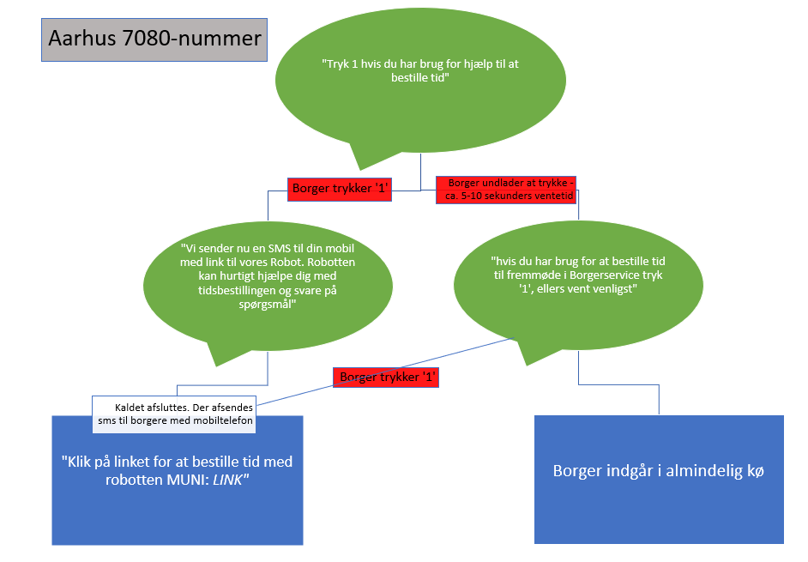
Tidsbestillingstest i Aarhus Kommune
Testperiode: 2. februar - 1. maj
Hypotesen: Størstedelen af henvendelser omkring tidsbestilling er fra borgere, som faktisk er i stand til at bestille en tid selv igennem Chatbotten MUNI eller selvbetjeningsløsningen på Aarhus.dk.
Data:
Antal opkald vedrørende tidsbestilling
Antal SMSer afsendt
Antal påbegyndte samtaler
Antal afsluttede tidsbestillinger i Chatbotten
Borgernes bedømmelse af tidsbestilling løsningen i Chatbotten

Slide 19
Februar - Marts 2023
Dagligt gennemsnit:
64 SMSer afsendt med Chatbotten
Behov for at tale med en person
15 succesfulde tidsbestillinger
Det er nemt og overskueligt
49 bestiller ikke tid
Ringer op igen?
Frustrerede borgere?
2,6
Hjemmesiden?
God behandling
Det var en nem måde at gøre det på tusind tak
Fandt ikke passende tid? (pas)
Havde jeg brug for en tid?
Notes:
592 gennemførte tidsbestillinger i Aarhus Kommune via Chatbotten

Slide 22
Vil I prøve det af?

Slide 23
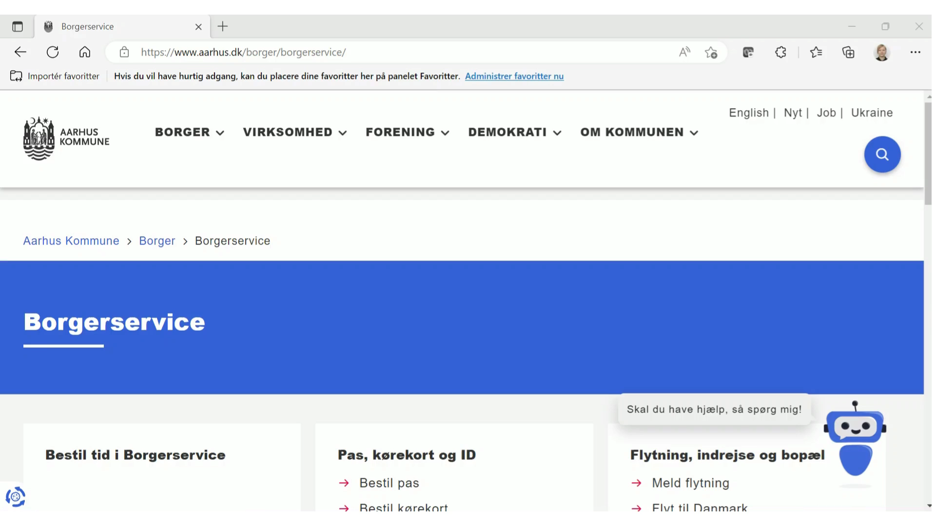
Watson Discovery Udrulning
Pilot på Aarhus.dk siden Q1 2023
Modningen består af 3 faser:
Forbedring af generel WD performance (stavefejl, synonymer, bøjninger af ord, læsning af det korrekte ord)
Statistik på brugen af WD
Håndtering af udrulning
IBM estimeret tidsforbrug:
28 timer
Notes:
Vi forventer, at vi i juni/juli måned vil begynde at række ud til jer for at tilføje WD til alle kommuner.
Vi forventer at kunne tilføje WD til alle kommuner på én gang. Så det vil ikke være en lang implementeringsperiode som for tidsbestilling.
Det vi har brug for fra jer er hvilke URLer, der skal tages med i søgningen. Eksempelvis skal hele jeres hjemmeside med, eller er der dele, der skal ekskluderes. Dette er en af 3. fase i modningen

Slide 24
Klar til udrulning til sommer!

Slide 25



Voice
36 ud af 37 kommuner har sagt ja til voice!
Valg af underleverandører
Kravspecifikationer
Kontrakt
Databehandleraftale

Slide 26
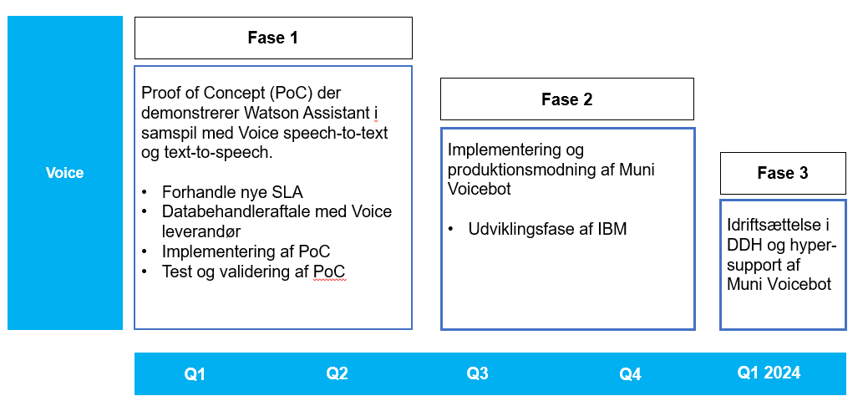
Voice
Spørgsmål/svar (eksempelvis pas)
Tidsbestilling
Omstilling foran lokalnummer

Slide 27

Voice brugertest
Tidsbestilling er super vigtigt!
Men svært….
Derfor forbereder vi brugertest i maj/juni med et udsnit af borgere med forskellige forudsætninger.

Slide 28
Næste netværksmøde
Q3: August 2023?
Tema?
Hvad vil I gerne høre mere af fra Chatbot teamet?

